Slide 1
Германия от «железа и крови» к месту под солнцем.
§ 14, учить даты, отвечать на вопросы в конце пунктов параграфа.

Slide 2
Где? | Западная Европа. Германия.
Что? | 1. Германский союз после 1815 г. 2. Внутреннее устройство. 3. Социально-экономическое развитие. 4. Внутренняя политика. 5. Германия без Бисмарка.
Когда? | К. Х1Х-нач. ХХ вв.

Slide 3
К середине XIX в. Германии как единого государства не существовало.
АНГЛИЯ + ПРУССИЯ --- германские земли
В 1862 г. на фоне поразившего Пруссию тяжёлого парламентского кризиса министром-президентом стал
Отто фон Бисмарк.

Slide 4
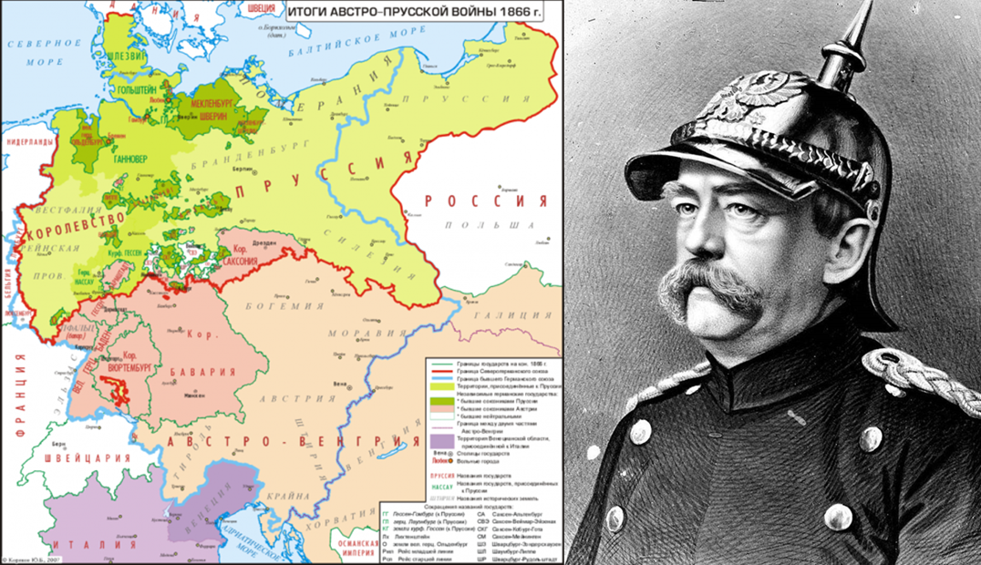

Slide 5
«Великие вопросы времени решаются не речами и резолюциями большинства, a железом и кровью».
Главной целью Бисмарка стало объединение Германии под властью Пруссии.
Решать её пришлось в ходе трёх войн:
Война с Данией в 1864 году, после которой к Пруссии были присоединены Шлезвиг, Голштиния (Гольштейн) и Лауэнбург;
Австрией в 1866 году;
Францией (франко-прусская война 1870-1871 годов).

Slide 6
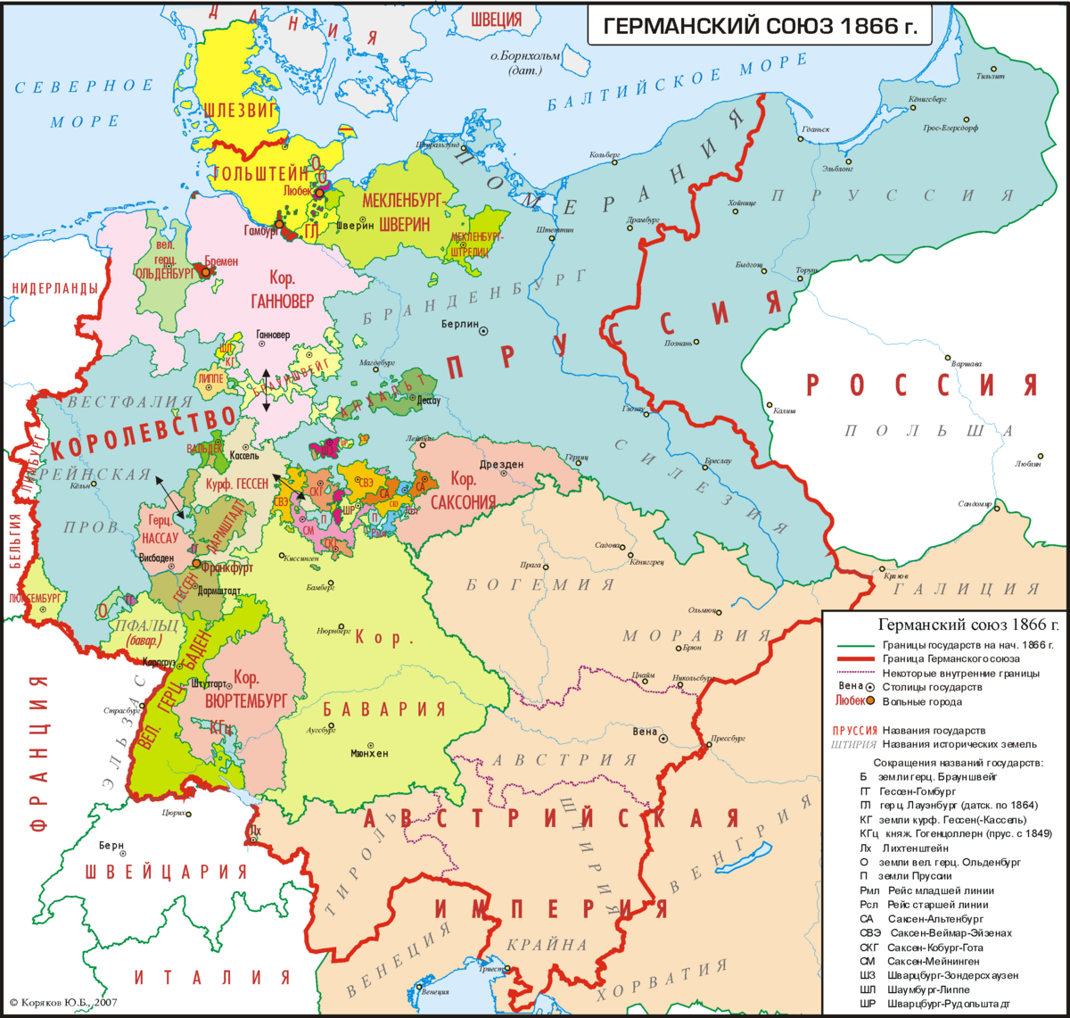

Slide 7
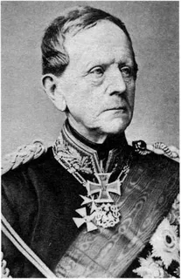
КАКУЮ РОЛЬ СЫГРАЛ В ПОБЕДАХ ГЕРМАНИИ генерал
Хельмут Карл Бернхард фон Мольтке?
Стр. 169-170

Slide 8
Какая форма государственного управления установилась в Германии в 1871 г.? Конституции 1871 г.
Германская империя – союзное государство. 22 монархии, самой крупной было Прусское королевство, и три вольных города: Любек, Бремен и Гамбург. Особым статусом обладала провинция Эльзас-Лотарингия.
Берлин - центр империи.
Прусский король - президент союза — кайзер.
Законодательная власть - бундесрат и рейхстаг.

Slide 9
Бундесрат являлся представительным органом германских государств, вошедших в состав Германской империи. Его члены назначались императором.
Рейхстаг состоял из 382 депутатов. Они избирались на основе всеобщего, равного и тайного избирательного права
Кайзер назначал главу правительства — канцлера.
Многопартийной система Германии: Немецкая консервативная партия, Свободно-консервативная партия и Национал-либеральная партия, Партия католического центра, Социал-демократическая.

Slide 10
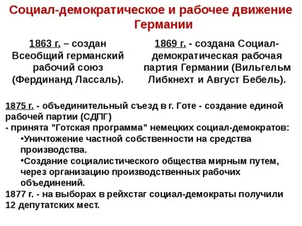

Slide 11
Социально-экономическое развитие
с 1871 по 1910 г. в Германии происходили кардинальные демографические изменения, усилилась урбанизация.
Мощные индустриальные области (Рейнская провинция, Вестфалия, Саксония) К 1910 г. в этих регионах проживала значительная часть населения всей Германской империи.
с 1871 по 1873 г. в истории империи называют периодом грюндерства (от нем. «основывать, учреждать»).

Slide 12
Стремительными темпами развивались промышленности:
железнодорожная,
горнодобывающая,
химическая,
электротехническая промышленность,
металлургия,
фармацевтика,
машиностроение
Особое внимание уделялось:
повышению эффективности производства,
конкурентоспособности германских товаров,
изучению потребностей внешнего рынка.
В ход шли технологические заимствования у передовых стран и даже промышленный шпионаж.

Slide 13
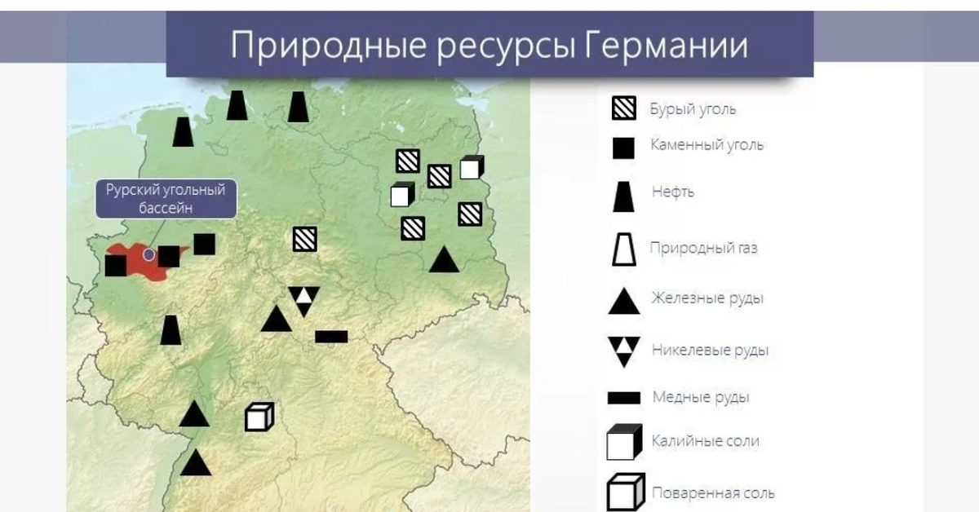

Slide 14
Мощный вклад в развитие предприятий ведущей германской четвёрки «Д-банков»
Богатейшие залежи железных руд Лотарингии обеспечили колоссальные темпы роста железнодорожного строительства, по которым Германия занимала первое место в Европе.
Финансирование науки вывели Германию к концу века на второе после США место в мире по уровню промышленного производства.

Slide 15
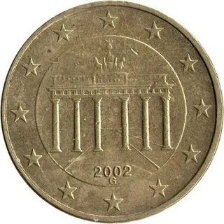
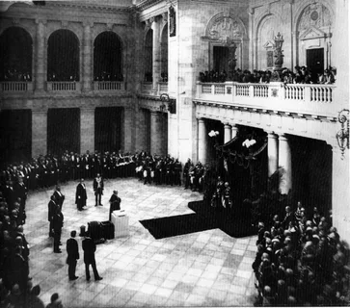
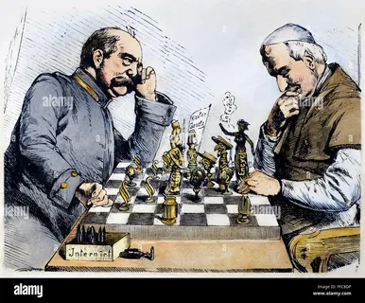
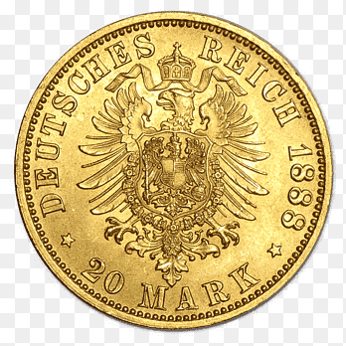
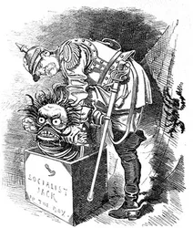
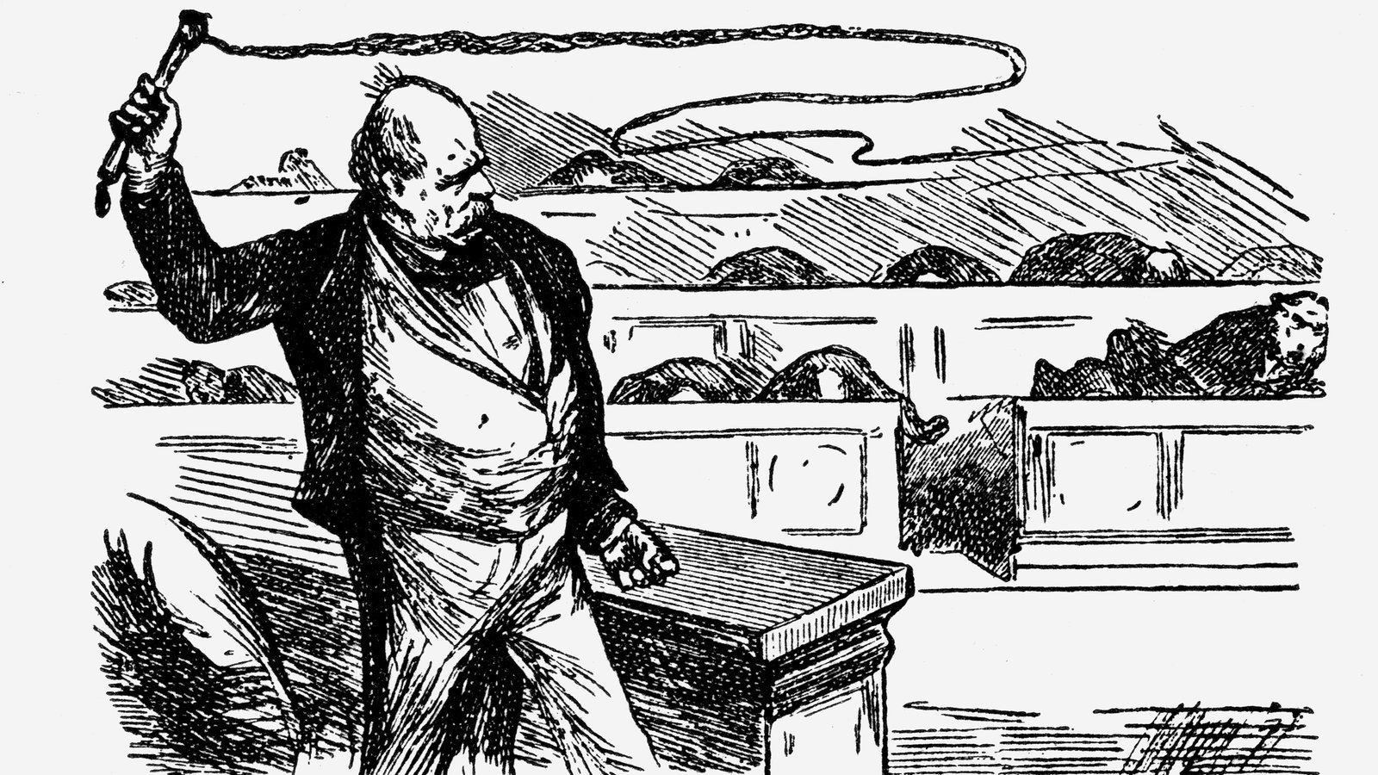
Какую основную цель во внутренней политике преследовал Бисмарк?

Slide 16
«МЕСТО под солнцем»
В политической жизни Германии конца XIX — начала XX в. видное место занимала деятельность ряда известных теоретиков марксизма, полемизировавших о будущем социал-демократии.
Германия объективно опоздала к колониальному разделу мира.
В 1898—1912 гг. в Германии были приняты пять военно-морских законов. К 1914 г. вышла на второе место в мире по размеру флота.
Строительство Багдадской железной дороги

Slide 17
ВЫВОД: Нарастание гонки вооружений, противостояния в Мировом океане, экономического соперничества, возникал совершенно новый и крайне опасный англо-германский антагонизм.
Идеологическое сопровождение агрессивной мировой политики Германии способствовало развитию различных антигуманных концепций, таких как расизм и антисемитизм.
Немецкое общество погружалось в иллюзию военного превосходства, поощрялись и ширились националистические настроения.
Программа созданного в 1891 г. Пангерманского союза имела милитаристскую, националистическую и экспансионистскую направленность.

